Slide 1







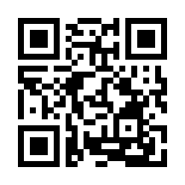
理論２
ZOOM
オンライン
オンデマンド
事例解説
～自身の実践を理論的に振り返る～
◆オンライン開催（ZOOM）
2025年9月20日
日時
土
14：00～16：00
※オンデマンド配信：開催約3週間後～2026年3月31日（火）
対象者
医療ソーシャルワーカー、医療・福祉職等
受講料
正会員・賛助会員：無料 非会員：￥5000
講師
プログラム（予定）
横山 登志子 氏
札幌学院大学 人文学部
人間科学科 教授
1.講義
2.事例共有
グループワーク
4.事例解説
5.総括
14：00～14：30
14：30～15：15
15：15～15：55
15：55～16：00
お問い合わせ・お申込み
◆申込方法：
https://peatix.com/event/4501925
申込期限
<オンライン>2025年9月19日
<オンデマンド>2026年2月28日
◆お問い合わせ：
北海道医療ソーシャルワーカー協会 教育研修部（担当 不動） ☎011-883-8060
（真栄病院地域医療連携室）
主催：一般社団法人北海道医療ソーシャルワーカー協会

